Slide 1
基礎篇_元素的基礎操作

Slide 2
大綱(教材主題)
基礎篇_元素的基礎操作
值與元素
元素位置
檢索/取出元素
[[]]和[] 差異
替換元素
新增元素
刪除元素
判斷位置的其他方法
元素命名

Slide 3
值與元素
上一章節說明了一些基礎概念，而在進行一下部分的操作時，還需要釐清一下「值(values)」與「元素(element values)」的概念，

Slide 4
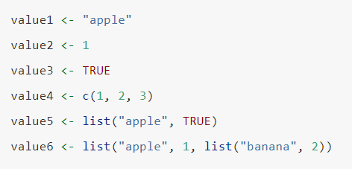
我們先看一個範例:
上面的程式碼中，每一行都可以當作是一個值，
apple、1、TRUE，分別屬於單一的文字、數字、邏輯，都視為「一個值」，
而由c(1, 2, 3)組成的向量、由list("apple", TRUE)組成的列表、由list("apple", 1, list("banana", 2))所組成列表(當中單含另一個列表)也同樣都視為「一個值」。

Slide 5
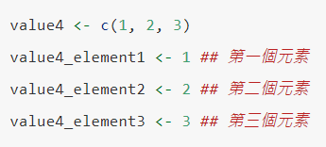
若是像第二種是由向量或列表所組成的(value4、value5、value6)，他們內部也會包含著值，這些被包含的值就會稱之為「元素」
也就是說像是剛剛的由c(1, 2, 3)組成的向量，他本身是一個值，且其中包含了三個元素，分別是1、2、3

Slide 6
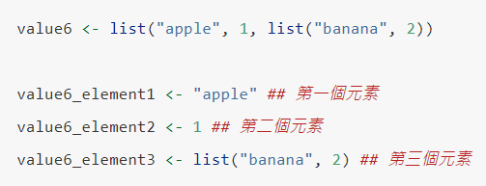
可以簡單的想像，每一個元素是由,或著;所隔開的，並且不能在同一個向量或列表內。
例如上述的value6，本身是一個列表，其中還包含列外一個列表，但value6中的元素就只有三個，分別是apple、1、list("banana", 2)，而banana、2，則是list("banana", 2)中的元素

Slide 7
元素位置
剛剛了解到值和元素的不同，接著我們可以進一步的對「元素」開始進行各種操作，
舉例來說，假設今天有一份資料，我們想在R語言對這份的資料的某一個數據進行更動，且這個數據是包含在某個向量當中，
因此這個數據就是當中的元素，這時如果我們想要只單獨查看這個元素，或是想要更改這個元素，就位需要對其進行一些判斷與操作。

Slide 8
如何進行這些操作的最重要關鍵就是需要先判斷「元素的位置(Position)」，在我們能知道個元素是在哪個位置時，就能夠很輕易地去進一步操作。
元素的位置:
對於由,或著;隔開所構成的元素，每個元素都有一個位置，而個位置是由1、2、3…來排序(由1開頭)，1為第一個位置、2為第二個位置，以此類推。

Slide 9
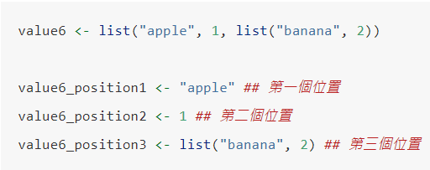
例如上述的value6，apple在第一個位置、1在第二個位置、list("banana", 2)在第三個位置
另外位置是可以連接起來的，
例如上述的value6，list("banana", 2)在value6的第三個位置，
但是其中的banana、2卻是在list("banana", 2)中的第一、二個位置。
也就是我們可以將banana視為是在value6的「第三 -> 一」個位置，這部份我們等等會在解釋。

Slide 10
檢索/取出元素
檢索元素時，第一步就是必須知道該元素的位置，而透過這個位置我們就可以檢索/取出該元素。
皆會分別介紹，檢索/取出vector中的元素、取出list中的元素、[[]]和[] 差異、取出data frame中的元素

Slide 11

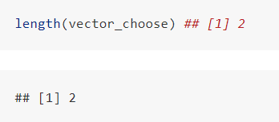
檢索/取出vector中的元素
假設今天有一個vector_choose的資料，其中包含兩個文字型態的元素(apple,banana)。
接著我們可以使用length()函數，來查看這個物件多少位置可選(該物件的長度)，
以下範例，vector_choose長度總共為3

Slide 12
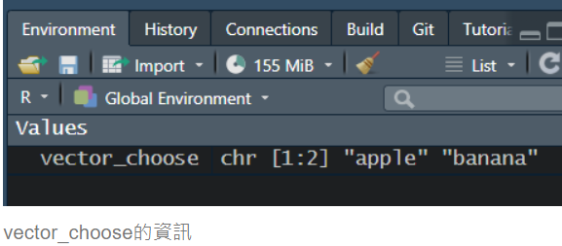
這時我們可以知道vector_choose長度總共為2，且裡面的元素是(apple,banana)，
這個資訊我們也可以從旁邊的R語言暫存環境中看到，同時也可以知道apple在第一個位置、banana在第二個位置。

Slide 13
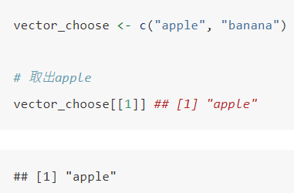
最後就可以開始選取vector_choose中的元素，
假設我們想取出apple，可以使用兩個中括號[[]]加上已知apple的位置來取出。

Slide 14
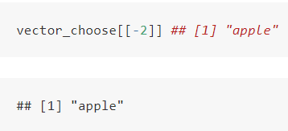
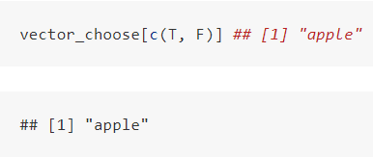
也可以用負向的表示取出，此方法是刪除banana的位置，因此只留下apple。
最後也可以用布林變數(TRUE、FALSE)來取出，apple的位置是TRUE、banana的位置是FALSE。。

Slide 15
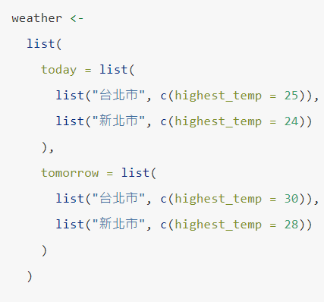
取出list中的元素
若要選取list中的元素，方法和前面取出向量中的元素類似，
但不同的是list可能有更複雜的位置結構，但同樣能判斷出元素位置在哪就能進行操作。
以下範例為以台北市和新北市今日氣溫組成的list加上台北市和新北市明日氣溫組成的list，兩個list合併成一個名稱為weather的list

Slide 16
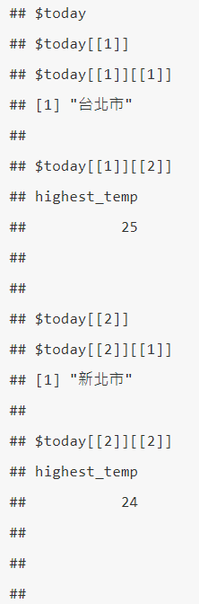
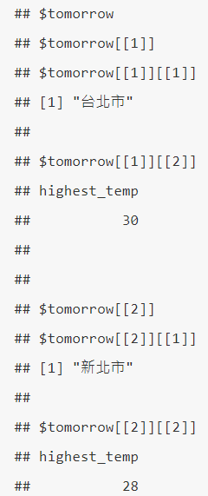

我們可以先用print()函數將weather的架構直接輸出

Slide 17
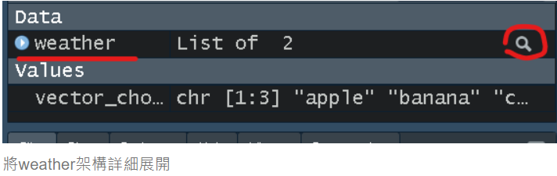
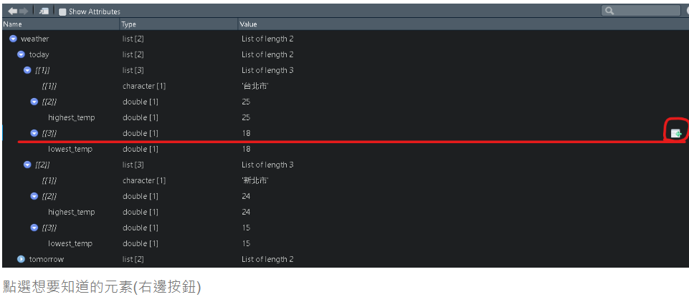
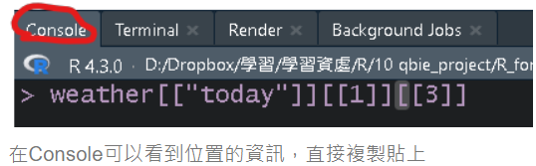
若想較簡易得知list中元素位置，可以直接點選

Slide 18
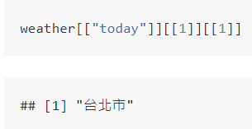
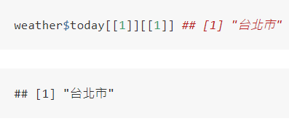
若我們想取出weather當中today裡面的「台北市」，按照上面的方法可以得知位置是:
但除了上述方法，也有其他符號可以代替，在有對list裡面的元素命名時，用$也可以取出元素

Slide 19
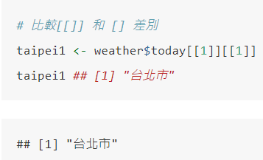
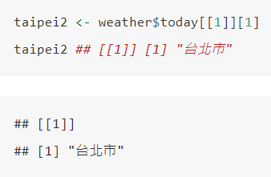
[[]]和[] 差異
在選取元素位置時，有時可以看到選取資料時有[[]]和[]兩種，在此我們可以做個簡單比較:
taipei1是使用[[]] taipei2是使用[]

Slide 20
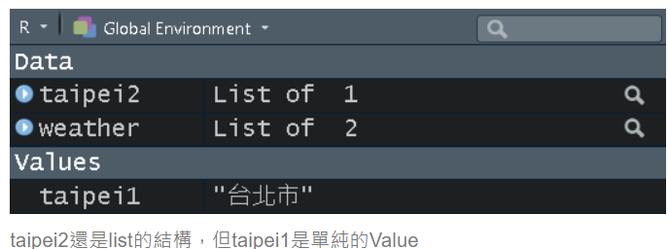
在此我們可以看到使用[]還保留原來的結構，但是使用[[]]就會當純取出「台北市」這個元素
[[]]: 拿出某個物件值。weather$today[[1]][[1]將weather中today裡的台北市物件值拿出來，因此只留下單純的值。
[]: 留下某個物件值。weather$today[[1]][1]只留下weather中today裡的台北市，因此原先資料結構和名稱仍會留下。

Slide 21
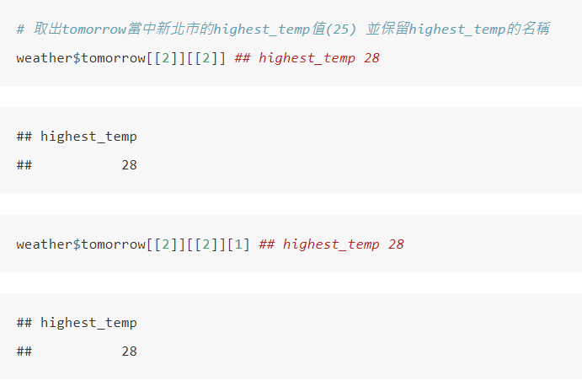
以下可以練習看看: 取出tomorrow當中新北市的highest_temp值(25) 並保留highest_temp的名稱

Slide 22
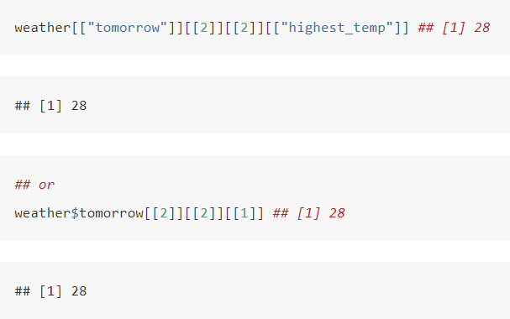
取出tomorrow當中新北市的highest_temp值(25) 並捨棄highest_temp的名稱

Slide 23
取出data frame中的元素
若想取出data frame中的元素，概念仍然根前面兩個相同，
而不一樣的地方在於data frames是由「行/列」所組成，因此在考慮位置時也需要考慮所處的「行/列」
首先我們先載入R內建的資料檔案iris(檔案中包括鳶尾花的一些特徵)，載入後一樣可以先從旁邊直接點開瀏覽一下檔案

Slide 24
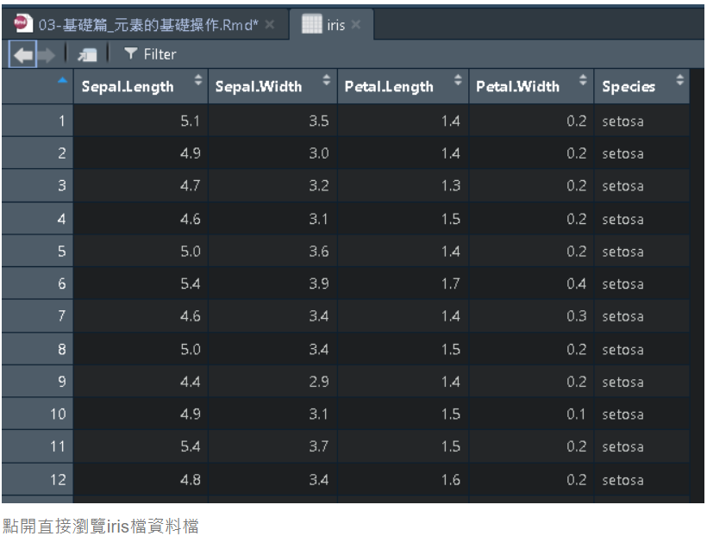
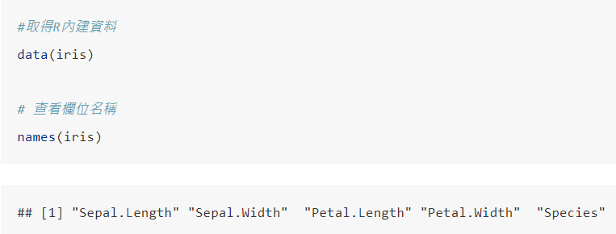

Slide 25
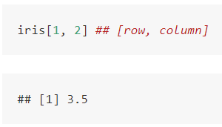
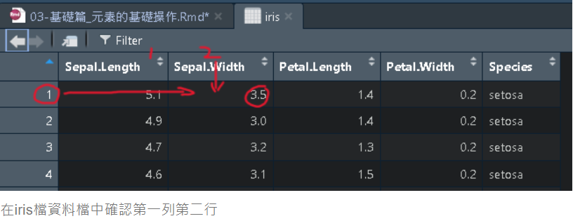
此時想取出第一列(row)第二行(欄)(column)的數值 (直行橫列)

Slide 26
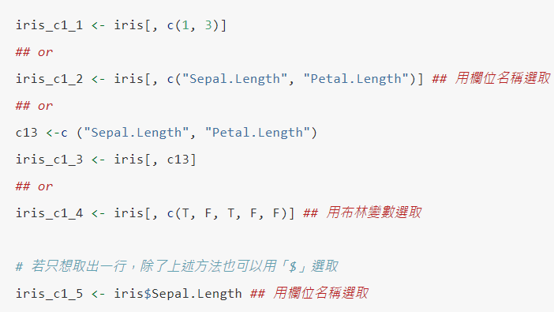
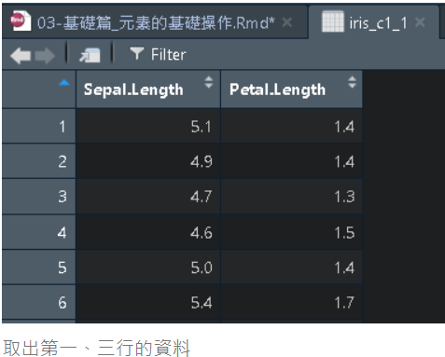
若只想取出第一、三行的資料

Slide 27
替換元素
若要替換元素，我們可以接續上述的檢索/取出元素，
在我們檢索出某一個元素值時，將想要的元素重新指派到原先的位置後，就能夠替換了。
也就是首先我們還是必須先知道要替換元素的位置，
1. 找出需要替換元素的位置
2. 將要替換的值指派到需要替換元素的位置

Slide 28
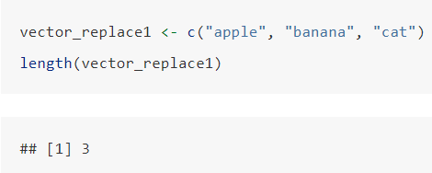
以下範例，vector_replace1是由apple、banana、cat組成，
若想在vector_replace1中的banana替換成二:
先創建vector_replace1，並判斷位置

Slide 29
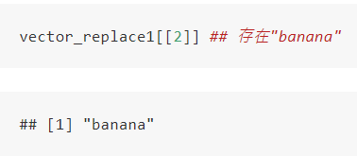
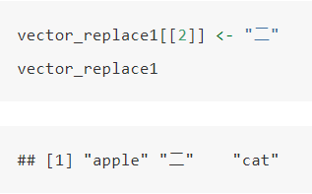
1.找出需要替換元素的位置
可以知道vector_replace1中的banana是在第二個位置
2.將要替換的值指派到需要替換元素的位置
因此若想在vector_replace1banana替換成二，需要將二指派到vector_replace1 的第二個位置

Slide 30
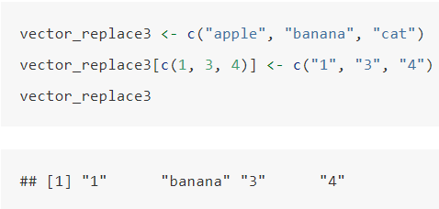
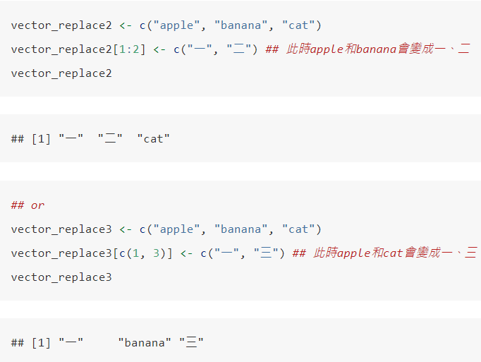
另外我們也可以一次替換多個元素，但同樣也需要指定位置
也可以同時新增和替換元素
其他list或data frame的替換也是類似相同概念

Slide 31
新增元素
若要新增元素、首先我們必須知道元素的位置，也就是上一章節詳細介紹元素的部分，
1. 找出不存在的位置
2. 將要新增的值指派到不存在元素的位置

Slide 32
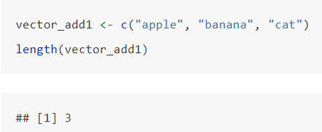
以下範例，vector_add1是由apple、banana、cat組成，
若想在vector_add中的cat後面新增一個四:
先創建vector_add1，並判斷位置

Slide 33

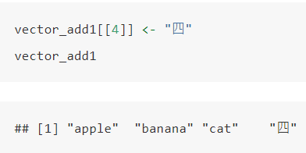
找出不存在的位置
2. 將要新增的值指派到不存在元素的位置
剛剛已知第四個位置是不存在的，因此若想在cat後面新增一個四，需要將「四」直接指派到不存在的那個位置

Slide 34
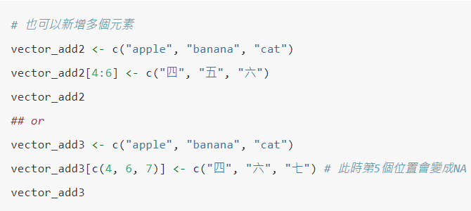
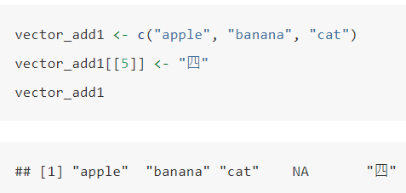
原先vector_add1是只有三個位置，上面範例是新增到第四個位置，
若是直接新增到第五個位置，那麼第四個位置會顯示成NA
另外我們也可以一次新增多個元素，但同樣也需要指定位置
其他list或data frame的新增也是類似相同概念

Slide 35
刪除元素
若要刪除元素有兩種方式，
同樣先找出需要刪除元素的位置
第一種: 只取出需要的元素，再指派到原先的物件(沒有取出的，即是刪去)
第二種: 取出不需要(要刪除)的元素，用-指派到原先的物件(回存-即是刪去)，但這個只能用在向量不能使用在列表

Slide 36
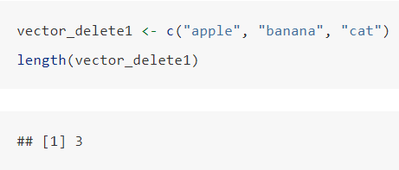
例如，若想將範例vector_delete中原先的"apple"和"cat"刪除:
以下範例，vector_delete1是由apple、banana、cat組成，若想在vector_delete1中的"apple"和"cat"刪除:
先創建vector_delete1，並判斷位置

Slide 37
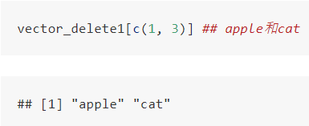
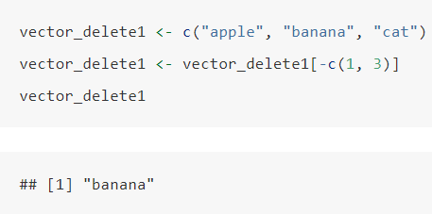
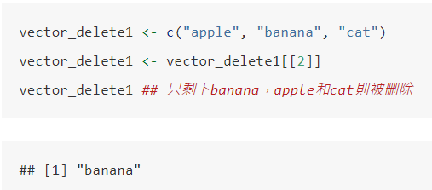
1.找出需要刪除元素的位置
2_1. 取出需要的元素banana再指派到原先的物件(vector_delete1)，沒有取出的，即是刪去
2_2. 取出不需要(要刪除)的元素(apple和cat)，用-指派到原先的物件

Slide 38
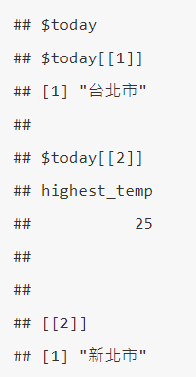
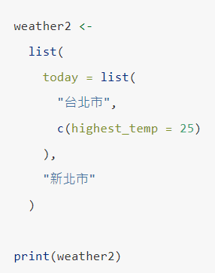
另外list的形式是用NULL來刪除，類似替換的概念，但替換成NULL(空的)
例如，若想將範例weather2中的"台北市"刪除:
先創建weather2查看架構

Slide 39
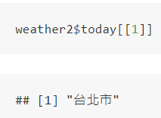
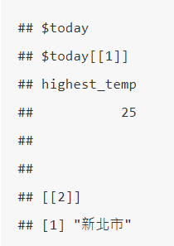
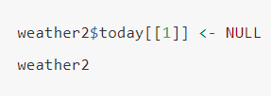
找出需要刪除元素(台北市)的位置
用「NULL」來替換(刪除)

Slide 40
判斷位置的其他方法
在上述了解元素的操作後，我們還可以根據元素進行位置的判斷，
可以使用which()和%in%
which()函數是進行()中的條件邏輯判斷，並返回位置
x %in% y 是針對左邊x是否包含在右邊y中，並返回邏輯值

Slide 41
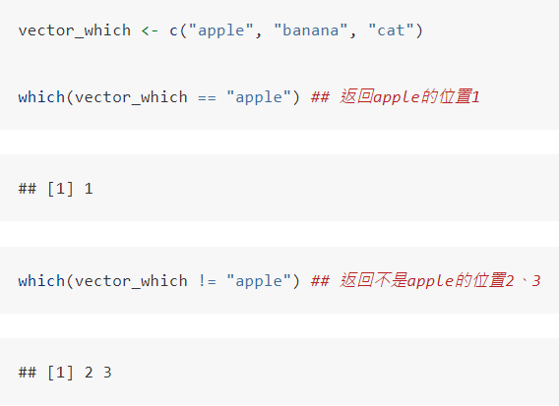
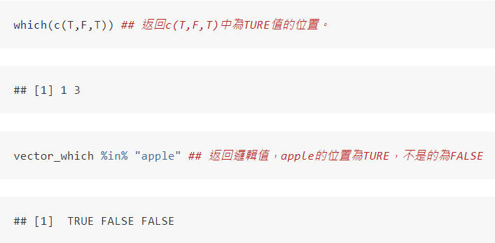

Slide 42
元素命名
若要對元素進行命名，需使用"name"=value，
在命名時只能夠使用=，不能使用<-
另外在命名時，也可以使用`，如果是常規的命名，也可以都不加
或者可以使用setNames、names()相關函數

Slide 43
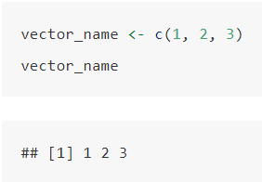
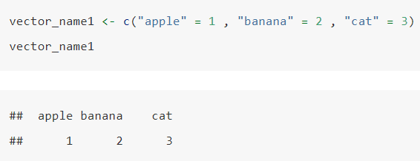

以向量為例，想對1、2、3分別命名為apple、banana、cat
方法1，使用”” 方法2，使用`

Slide 44



方法3，常規的命名，都不加 方法4，用setNames()函數
方法5，用names()函

Slide 45

另外若元素有命名，前面的選取、新增等操作中，也可以用命名的文字來取代位置

